Slide 1
«Образовательный процесс на основе учебно-исследовательской деятельности учащихся»
Сидоренко Ирина Александровна,
педагог ГБОУ СОШ 72

Slide 2
Требования ФГОС к реализации программы развития УУД школьников предусматривают следующие направления работы:
Формирование компетенций и компетентностей учащихся в учебно-исследовательской и проектной деятельности; навыки участия в различных формах организации учебно-исследовательской деятельности,
кроме того способствуют
овладению учащимися приёмами учебного сотрудничества и социального взаимодействия со сверстниками, старшими школьниками и взрослыми в совместной учебно-исследовательской и проектной деятельности, а также формированию и развитию компетенции обучающихся в области использования информационно-коммуникационных технологий на уровне общего пользования.

Slide 3
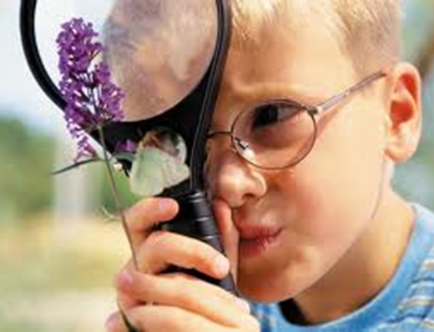
Значение
универсальных учебных действий
"Чтобы человек был сытым один день, дай ему одну рыбку, два дня - две рыбки, всю жизнь - научи его ловить рыбу".
Японская мудрость

Slide 4
Ожидаемые результаты:
портрет выпускника
деятельный и активный
креативный
любознательный
инициативный
Исследовательский
интерес
открытый внешнему миру,
доброжелательный и отзывчивый
Коммуникативность,
ответственность
Саморегуляция,
положительное отношение к себе, уверенность в своих силах
уважительное отношение к окружающим, к иной точке зрения
чувство собственного достоинства
Навыки самоорганизации и здорового образа жизни
УЧЕБНАЯ САМОСТОЯТЕЛЬНОСТЬ , УМЕНИЕ УЧИТЬСЯ

Slide 5
Проектно-исследовательская деятельность –
это деятельность по проектированию собственного исследования, предполагающая следующие операции:
определение целей и задач;
выделение принципов отбора методик;
планирование хода исследования;
определение ожидаемых результатов;
оценка реализуемости исследования;
определение необходимых ресурсов.

Slide 6
Учебно-исследовательская деятельность. Отличительные особенности.
Г л а в н о й ц е л ь ю учебно-исследовательской деятельности, в отличие от подлинного научного исследования, является не объективно новое знание, а изменения, которые происходят в самом обучающемся.
Поэтому учебно-исследовательская деятельность – это педагогическая технология, позволяющая достигать личностных и метапредметных технологий.
По мнению И.Я. Лернера учебный характер исследованию придает учитель, который сознательно выдвигает перед учениками ту или иную задачу или ставит их перед необходимостью определить возникающую проблему.

Slide 7
Учебно-исследовательская деятельность как средство формирования творческой личности
Урочная деятельность
Внеурочная деятельность

Slide 8
Урочная деятельность
Исследовательские методы
Творческие задания
Учебные проекты

Slide 9
Внеурочная деятельность
Массовая
Групповая
Индивидуальная
Познавательные игры, конкурсы.
Предметные недели.
Конференции.
Школьное исследовательское общество.
Факультативы, элективные курсы, кружки.
Проекты
Исследовательская работа.
Творческие работы.
Проекты.

Slide 10
Этапы работы над проектом
Защита проекта
Продукт рефлексия
Анализ и обобщение
Сбор материала
Планирование Задачи
Осознание значимости
Проблема Цель
Notes:
10

Slide 11
Формы представления результатов исследования
Вербальная
Устный доклад, собеседование, статья, реферат, обсуждение «Круглый стол» и пр.
Наглядная
Модели, макеты, географические карты, альбомы, коллекции и пр.
Комбинированная
Буклеты, видеофильмы, стенды / постеры, портфолио, кейсы и пр.

Slide 12
Для учителя учебный проект - это
Уникальный Метод обучения, который обладает высочайшей мотивированностью.
Форма организации учебного процесса.
Философия образования
Педагогическая Технология: комплекс знаний, умений, необходимых педагогу, чтобы эффективно применять на практике избираемые им методы воздействия на учащихся.

